Slide 1
PHÒNG GD&ĐT HUYỆN THANH TRÌ
TRƯỜNG THCS NGỌC HỒI
Truyện ngắn: LÀNG
Kim Lân
MÔN: NGỮ VĂN
LỚP: 9A4
Giáo viên: Trần Thị Huệ

Slide 2
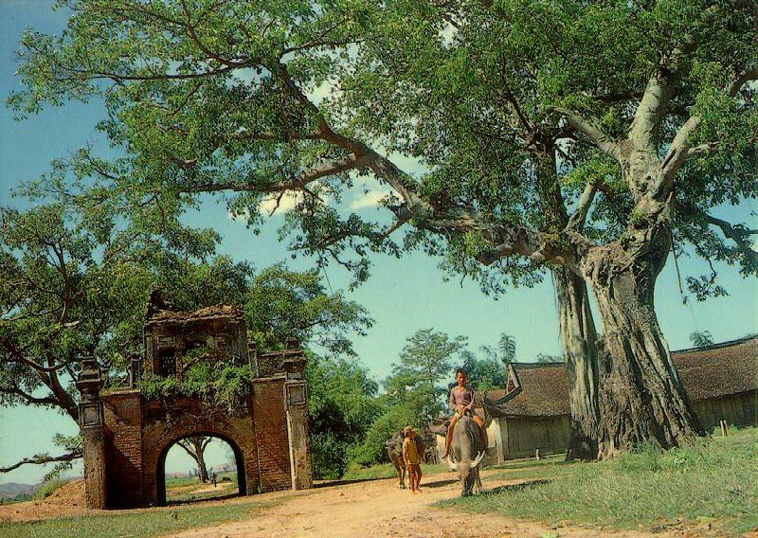


Slide 3
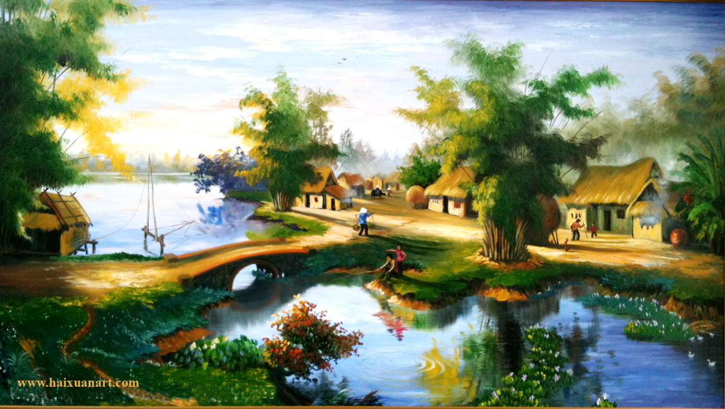
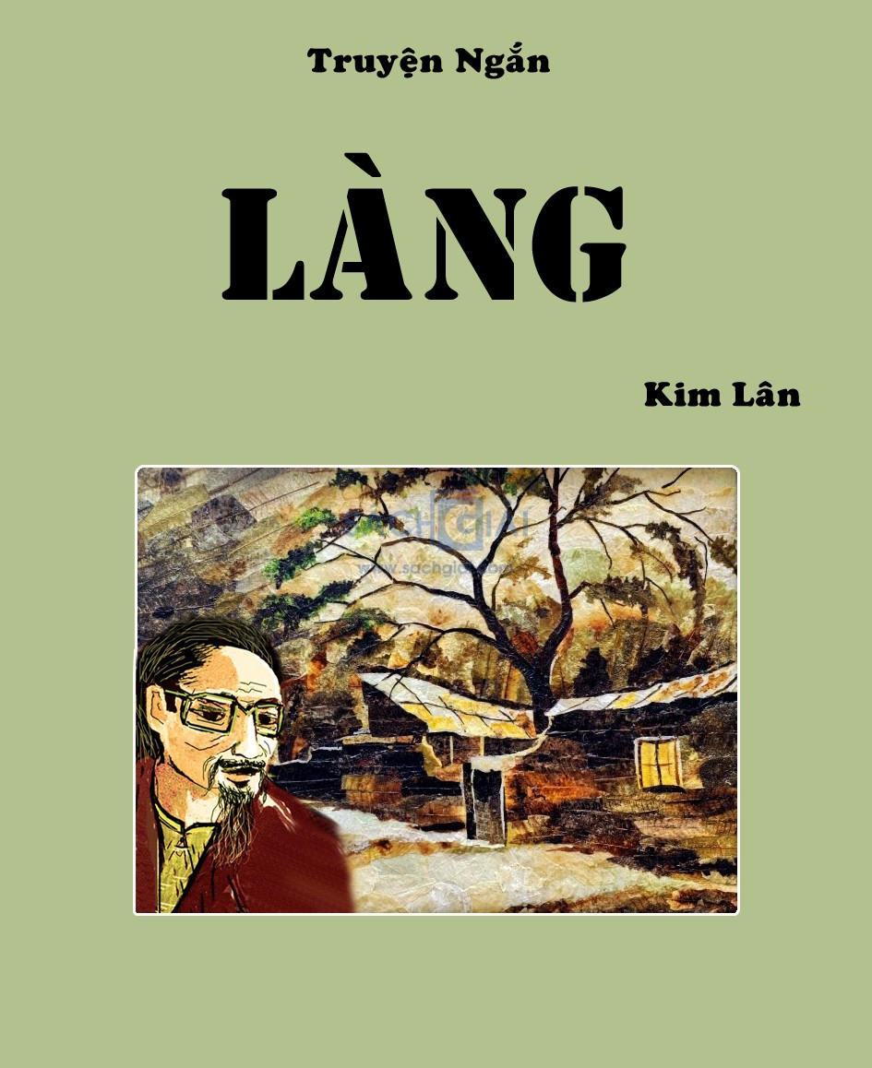
TIẾT 55, 56, 57

Slide 4


I. ĐỌC- HIỂU KHÁI QUÁT VĂN BẢN

Slide 5
I. Đọc- hiểu khái quát:
1. Tác giả:
Báo cáo kết quả tìm hiểu ở nhà về nhà văn Kim Lân

Slide 6
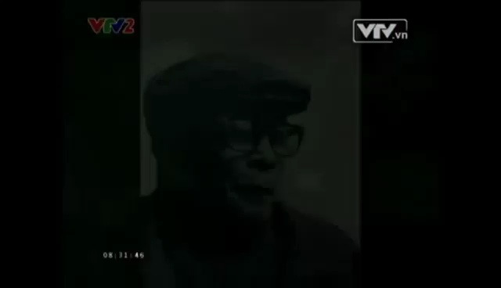

Slide 7
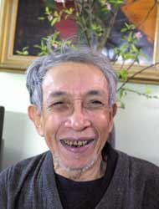
I. ĐỌC- HIỂU KHÁI QUÁT:
1. Tác giả:
Tên khai sinh là Nguyễn Văn Tài.
Sinh năm (1920- 2007)
Quê: Bắc Ninh
Ông là nhà văn có sở trường về truyện ngắn.
Am hiểu và gắn bó với nông thôn và người nông dân.
Năm 2001, ông được nhận Giải thưởng Nhà nước về văn học nghệ thuật
LÀNG- Kim Lân

Slide 8
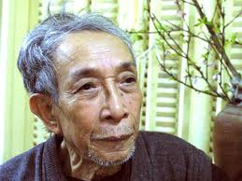
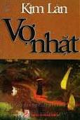
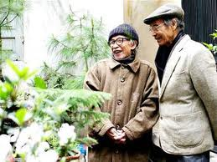
Một số truyện ngắn:
Đứa con người vợ lẽ
Nên vợ nên chồng
Làng
Vợ nhặt…

Slide 9
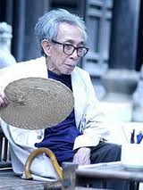
Sự nghiệp diễn xuất
Ngoài sáng tác văn học, Kim Lân còn tham gia đóng phim và kịch. Một số vai tiêu biểu ông tham gia diễn xuất có thể kể:
Lão Hạc trong phim Làng Vũ Đại ngày ấy
Lý Cựu trong phim Chị Dậu
Lão Pẩu trong phim Con Vá
Cả Khiết trong vở Cái tủ chè của Vũ Trọng Can
Cụ lang Tâm trong phim Hà Nội 12 ngày đêm
Thống lý Pá Tra trong phim Vợ chồng A Phủ

Slide 10
Ông được dư luận chú ý nhiều hơn khi đi vào những đề tài độc đáo như tái hiện sinh hoạt văn hóa phong phú ở thôn quê (đánh vật, chọi gà, thả chim...). Các truyện: Đôi chim thành, Con mã mái, Chó săn... kể lại một cách sinh động những thú chơi kể trên, qua đó biểu hiện một phần vẻ đẹp tâm hồn của người nông dân trước Cách mạng tháng Tám - những người sống cực nhọc, khổ nghèo nhưng vẫn yêu đời, trong sáng, tài hoa.
Sau Cách mạng tháng Tám, Kim Lân tiếp tục làm báo, viết văn. Ông vẫn chuyên về truyện ngắn và vẫn viết về làng quê Việt Nam - mảng hiện thực mà từ lâu ông đã hiểu biết sâu sắc. Những tác phẩm chính: Nên vợ nên chồng (tập truyện ngắn, 1955), Con chó xấu xí (tập truyện ngắn, 1962).
Sinh thời ông sống tại Hà Nội. Nǎm 2001, Kim Lân được trao tặng Giải thưởng Nhà nước về văn học nghệ thuật. Ông từ trần năm 2007 tại Bệnh viện Hữu Nghị Hà Nội, sau một thời gian dài chống chọi với căn bệnh hen suyễn, hưởng thọ 87 tuổi.

Slide 11

Ông luôn tự nhận mình là nhà văn của làng quê, của những người nghèo khổ.

Slide 12

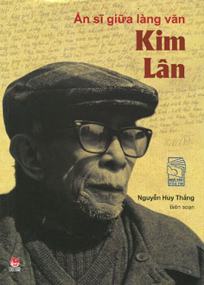


Slide 13
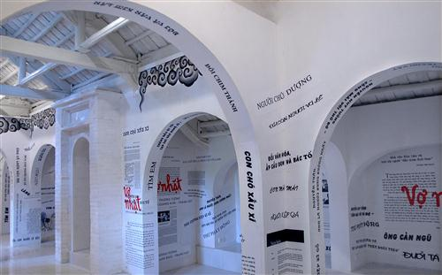
Nhà tưởng niệm nhà văn Kim Lân tại Việt phủ Thành Chương (số 35, ngõ 424 phố Trần Khát Chân, Hai Bà Trưng, Hà Nội). Khánh thành ngày 5/1/2012

Slide 14
Tiết 55, 56, 57 LÀNG (Kim Lân)
I. ĐỌC-HIỂU KHÁI QUÁT:
1.Tác giả:
2. Tác phẩm:
a. Hoàn cảnh sáng tác: Năm 1948, thời kỳ đầu của cuộc kháng chiến chống Pháp.
Em hiểu gì về hoàn cảnh ra đời của tác phẩm ?

Slide 15
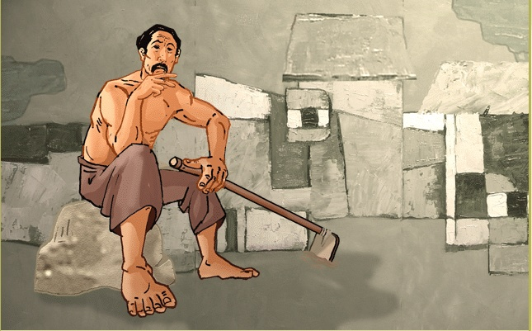
Tiết 56, 57, 58 LÀNG (Kim Lân)
Tóm tắt :
Ông Hai định ở lại làng cùng du kích và đám thanh niên trẻ tuổi chiến đấu giữ làng. Nhưng vì hoàn cảnh gia đình, ông cùng vợ con rời bỏ làng chợ Dầu đi tản cư. Ở nơi tản cư ông luôn nhớ về làng, luôn kể chuyện, khoe, tự hào về làng của mình. Bỗng một hôm nghe được tin làng chợ Dầu theo Pháp làm Việt gian, ông rất đau khổ và buồn. Khi có người tìm đến cải chính, làng chợ Dầu của ông là làng kháng chiến. Ông lại vô cùng sung sướng và lại khoe nhà của mình bị Tây đốt cháy rụi.
I. ĐỌC-HIỂU KHÁI QUÁT:
1.Tác giả:
2. Tác phẩm:
b. Đọc, tóm tắt .
c. Thể loại : Truyện ngắn.
d. Chủ đề :
Tình yêu làng của ông Hai, người nông dân dời làng đi tản cư trong thời kỳ kháng chiến chống Pháp.

Slide 16
Tiết 55, 56, 57 LÀNG (Kim Lân)
ĐỌC-HIỂU KHÁI QUÁT:
e. Bố cục : 3 đoạn.
Phần 1: Từ đầu … không nhúc nhích Tâm trạng của ông Hai khi nghe tin làng chợ Dầu làm Việt gian.
Phần 2: Tiếp …..đôi phần Tâm trạng xấu hổ, đau buồn của ông Hai những ngày sau đó.
Phần 3: Còn lại Tâm trạng của ông Hai khi nghe tin làng chợ Dầu theo giặc được cải chính.
Em hãy tìm bố cục của văn bản và nêu ý của từng đoạn ?

Slide 17
Tiết 55, 56, 57 LÀNG (Kim Lân)
ĐỌC-HIỂU KHÁI QUÁT VĂN BẢN:
2. Tác phẩm:
f. Tình huống: 2 tình huống
Ông Hai Thu, một lão nông dân yêu làng, yêu nước nghe tin làng Chợ Dầu của mình Việt Gian, theo giặc Thắt nút câu chuyện, thử thách tình yêu làng, yêu nước của ông Hai.
Ông Hai Thu khi nghe tin đồn làng theo giặc được cải chính Cởi nút câu chuyện, giải tỏa bế tắc trong lòng ông Hai, đồng thời góp phần thể hiện chủ đề tác phẩm: ca ngợi tình yêu làng, yêu nước của người nông dân trong thời kì đầu cuộc kháng chiến chống Pháp
Để khắc họa nổi bật chủ đề của truyện, tính cách của nhân vật, tác giả đã đặt nhân vật chính vào một tình huống truyện như thế nào ? Tình huống ấy có tác dụng gì ?

Slide 18
Tiết 55, 56, 57 LÀNG (Kim Lân)
ĐỌC-HIỂU KHÁI QUÁT:
g. Ngôi kể: Ngôi kể thứ ba.
Tác dụng:
- Đảm bảo được tính khách quan cho sự việc, nhân vật được kể, gợi cảm giác chân thực cho người đọc.
- Sử dụng ngôi kể này còn giúp tác giả kể chuyện một cách linh hoạt, sinh động.
Truyện ngắn “ Làng” được kể ở ngôi thứ mấy? Tác dụng của ngôi kể?

Slide 19
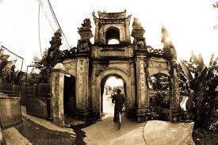
CỔNG LÀNG CHỢ DẦU

Slide 20
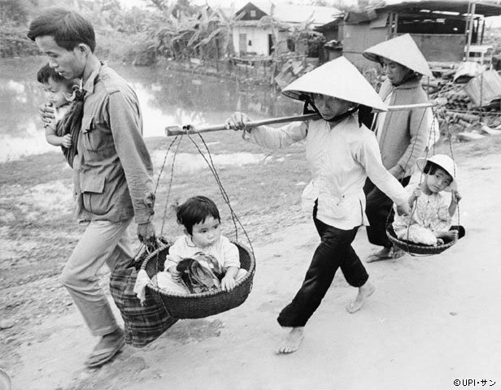
NGƯỜI DÂN ĐI TẢN CƯ

